Slide 1
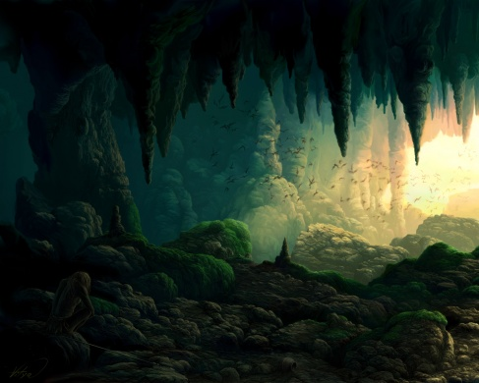
Пещеры

Slide 2
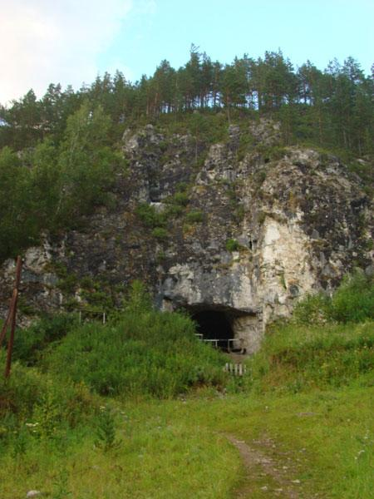
ПЕЩЕРА-полость, пустота в толще земли; природные подземные ходы, тупиком или с выходами; грот; подземные вертепы; иногда рытые переходы, высеченные в скалах жилища, кладбища и пр

Slide 3
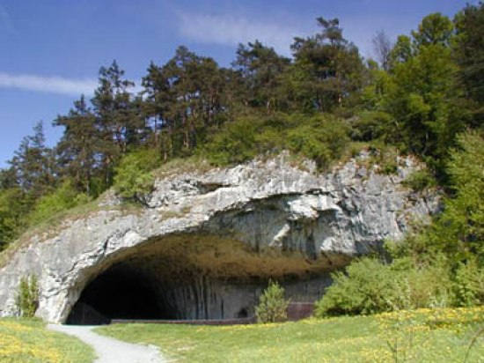
Пещера - , пещеры, .Полость, подземная или в горном массиве, образующаяся от действия подземных вод или в результате вулканических процессов (геол.). Пещеры служили жилищем для первобытного человека и животных. Большое углубление в земле, пустое пространство внутри земли, используемое (человеком и животными) как убежище, жилище.

Slide 4
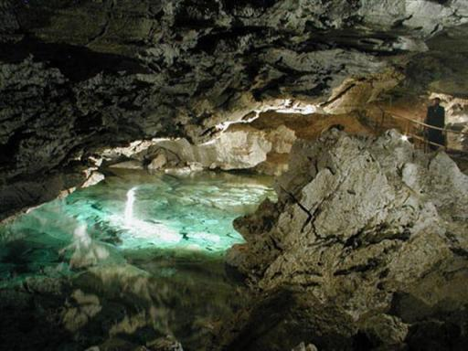
Горные пещеры

Slide 5
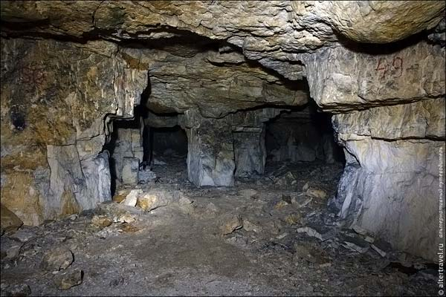
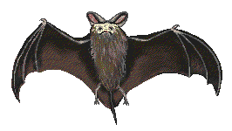
Некоторые большие пещеры начали создаваться 60 000 000 лет назад. Лили дожди, разливались реки, и монолитные горы медленно разрушались. Горная порода, в которой возникают пещеры, — известняк. Это мягкая порода, она может растворяться слабой кислотой. Кислота, которая разрушает известняк, поступает из дождевой воды. Падающие капли дождя забирают углекислый газ из воздуха и почвы. Этот углекислый газ превращает воду в углекислоту. Поэтому миллионы лет кислотные дожди поливали известняки. Они постоянно капали на горы, и на них начали появляться трещины. А дожди продолжали лить.

Slide 6
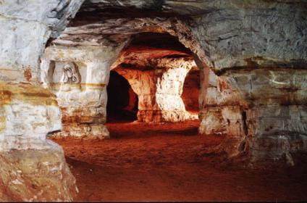
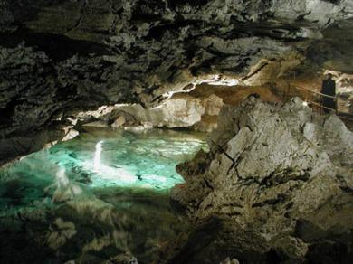
Вода струилась, увеличивая трещины. Она находила новые щели в монолите. Трещины расширялись до тоннелей. Тоннели перекрещивались, возникали ниши. Через миллионы лет пещеры приняли свою форму. А вода делала пещеры все больше и больше.

Slide 7
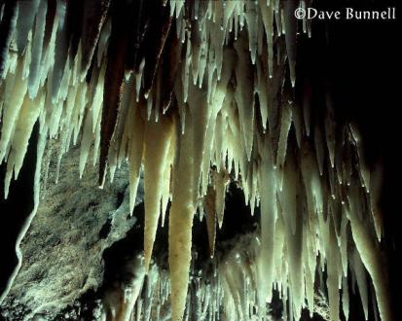
Сталактитовые пещеры. Сталактиты, свисающие с потолка пещеры. Дождевые капли просачиваются сквозь толщу горной порода, скапливаются на потолке. Одна капля, другая, третья – капель всё больше и больше. Известняк в этом месте начинал кристаллизоваться. Кристаллизованный известняк постепенно вытягивался в сосульки, разрастающиеся и увеличивающиеся в размерах. И вот с потолка уже свешивается огромная сосулька известняка – сталактит.

Slide 8
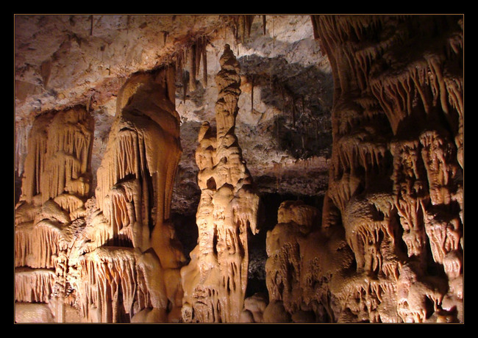
Сталактитовые пещеры.

Slide 9
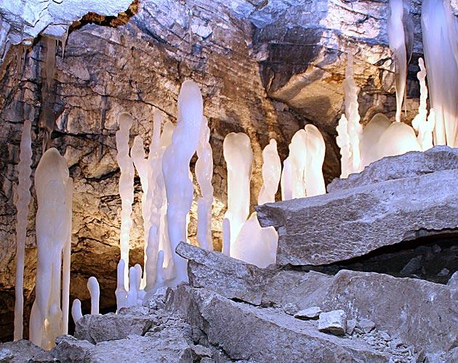
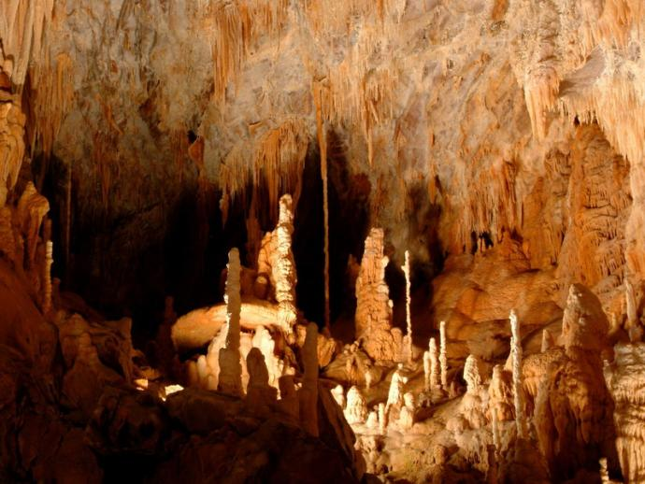
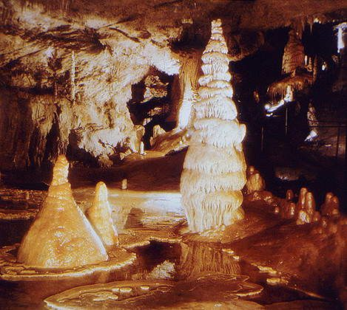
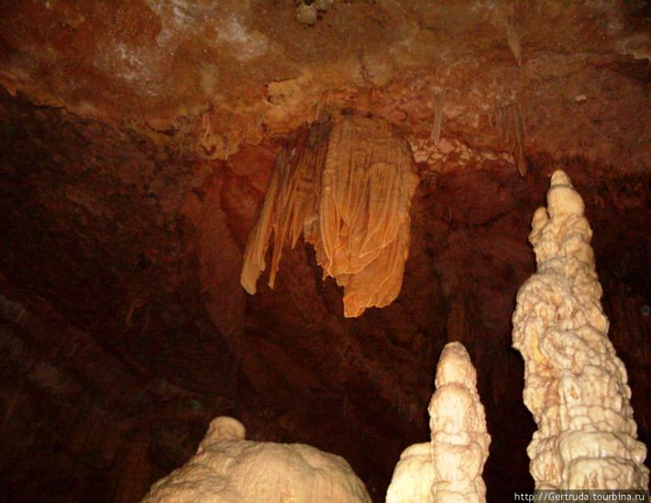
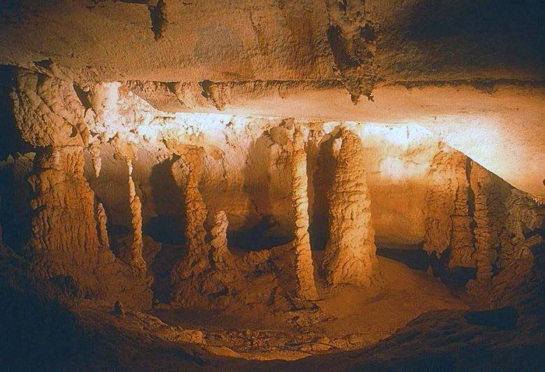
Сталагмиты, «растущие» с пола. Дождевые капли падали и на пол пещеры, растворяя известковую породу и там. Известняк начинал кристаллизоваться и на полу, - так постепенно вырастали свечи. «Свечи» известняка называются сталагмитами.

Slide 10
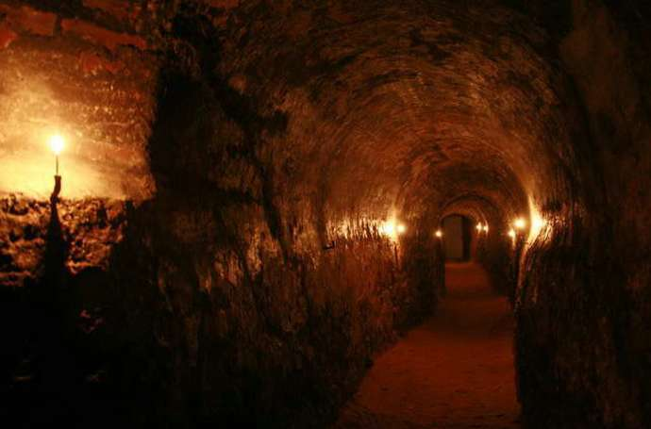
Карстовые пещеры Таких пещер большинство. Именно карстовые пещеры имеют наибольшую протяжённость и глубину. Пещеры образуются вследствие растворения пород водой. Поэтому карстовые пещеры встречаются только там, где залегают растворимые породы: известняк, мрамор, доломит, мел, а также гипс и соль.

Slide 11
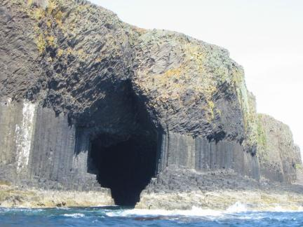
Тектонические пещеры Такие пещеры могут возникать в любых породах в результате образования тектонических разломов. Как правило, такие пещеры встречаются в бортах глубоко врезанных в плоскогорье речных долин, когда огромные массивы породы откалываются от бортов, образуя трещины отседания (шерлопы). Трещины отседания обычно клином сходятся с глубиной. Чаще всего они заваливаются рыхлыми отложениями с поверхности массива, но иногда образуют довольно глубокие вертикальные пещеры, до 100 м глубиной. Шерлопы широко распространены в Восточной Сибири. Изучены они сравнительно слабо, и, вероятно, встречаются весьма часто.

Slide 12
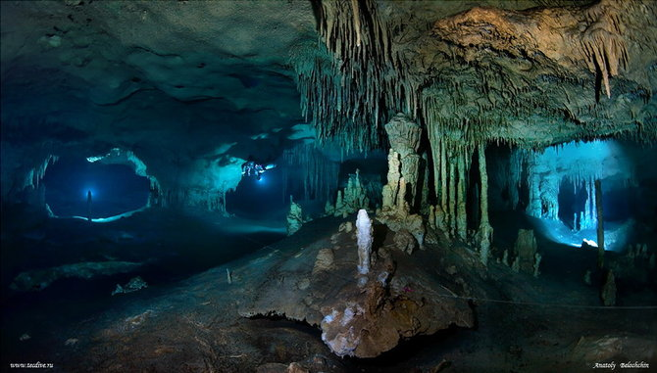
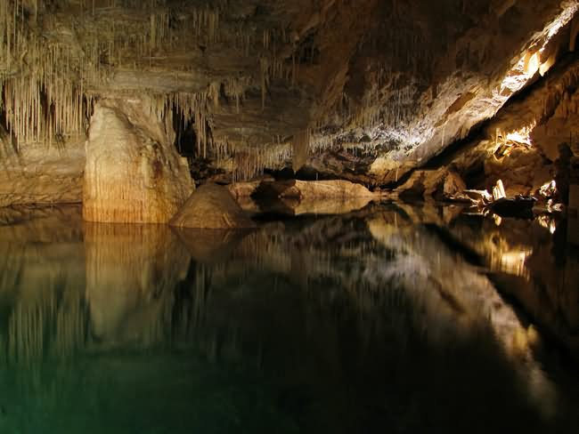
Эрозионные пещеры Пещеры, образуемые в нерастворимых породах за счёт механической эрозии, то есть проработанные водой, содержащей крупинки твёрдого материала. Часто такие пещеры образуются на берегу моря под действием прибоя, но они невелики. Однако, возможно образование и пещер, проработанных по первичным тектоническим трещинам уходящими под землю ручьями. Известны довольно крупные (сотни метров длиной) эрозионные пещеры, образованные в песчаниках и даже гранитах.

Slide 13
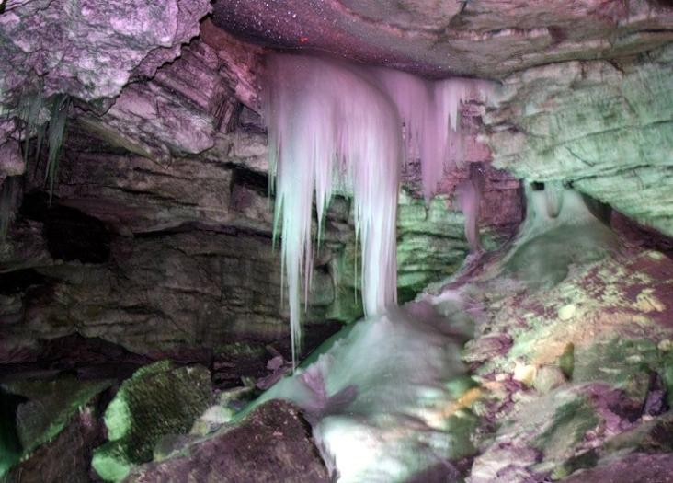
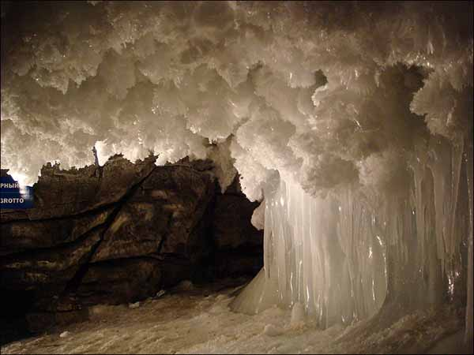
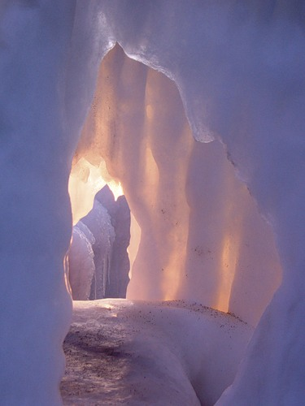
Ледниковые пещеры Пещеры, образуемые в теле ледников талой водой. Такие пещеры встречаются на многих ледниках. Талые ледниковые воды поглощаются телом ледника по крупным трещинам или на пересечении трещин, образуя хода иногда проходимые для человека. Характерные длины составляют первые сотни метров, глубины — до 100 м и более. В 1993 г. в Гренландии был обнаружен и исследован гигантский ледниковый колодец «Изортог» глубиной 173 м, приток воды

Slide 14
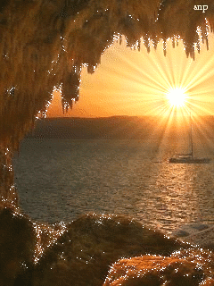
Морские пещеры Морские пещеры найдены вдоль побережий по всему миру. Особый вопрос - это прибрежные пещеры, которые формируются образуются на берегу моря в ослабленных зонах под действием прибоя. Где-нибудь, в других местах, как например Бухта Пханг Нга в Таиланде пещеры затоплены морем и сейчас подлежат прибрежной эрозии. Пещеры моря имеют размеры в общем от 5 метров (16 футов) до 50 метров (160 футов) в длину, а иногда они могут превышать 300 метров (980 футов

Slide 15
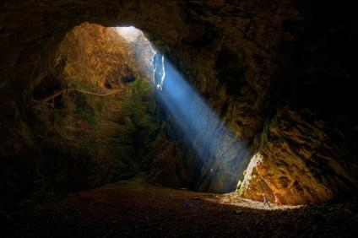
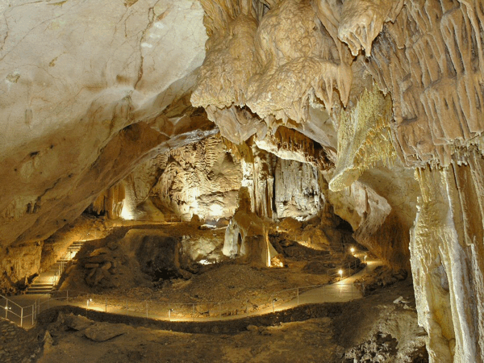
Вулканические пещеры. Вулканические пещеры. Эти пещеры возникают при извержениях вулканов. Поток лавы, остывая, покрывается твёрдой коркой, образуя лавовую трубку, внутри которой по-прежнему течёт расплавленная порода. После того как извержение уже, фактически, закончилось, лава вытекает из трубки с нижнего конца, а внутри трубки остаётся полость. Понятно, что лавовые пещеры залегают на самой поверхности, и часто кровля обваливается. Однако, как оказалось, лавовые пещеры могут достигать очень больших размеров, вплоть до 65.6 км длины и 1100 м глубины (пещера Кадзумура, Гавайские острова).

Slide 16
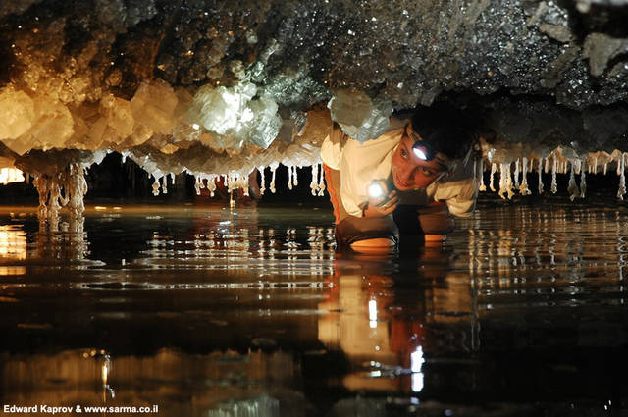
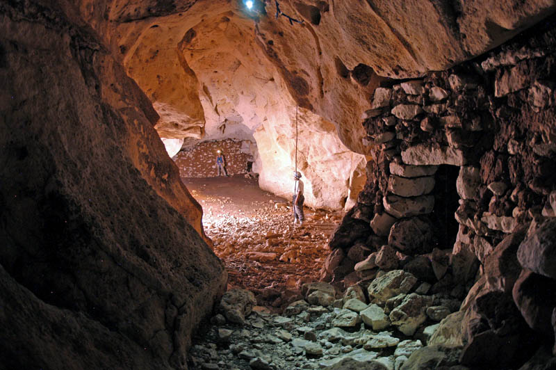
Пеще́ра — естественная полость в верхней толще земной коры, сообщающаяся с поверхностью земли одним или несколькими выходными отверстиями, проходимыми для человека. Наиболее крупные пещеры — сложные системы проходов и залов, нередко суммарной протяженностью до нескольких десятков километров. Пещеры — объект изучения спелеологии. Немалый вклад в изучение пещер делают спелеотуристы.

Slide 17
Автор:Малинина Т.В. –воспитатель МАДОУ «Катюша»г. Лабытнанги
http://im1-tub-ru.yandex.net/i?id=108921907-08-72&n=21
http://ru.wikipedia.org/wiki/%CF%E5%F9%E5%F0%E0
http://spox.ru/plugins/page/index.php?id=9709
http://vseyznaesh.ru/vse/chto-takoe-peshhery.html

